Slide 1

LẬP TRÌNH TÙY BIẾN GIAO DIỆN
MỤC TIÊU
Khái niệm về theme và layout trong liferay
Cách tạo theme và layout dùng IDE
Các thành phần source code trong theme
Cấu trúc của một theme cơ bản
Các biến sẵn có sử dụng trong theme và layout

Slide 2
LẬP TRÌNH TÙY BIẾN GIAO DIỆN
1. KHÁI NIỆM THEME VÀ LAYOUT TEMPLATE TRONG LIFERAY
Theme : Là các plugin dùng để định nghĩa giao diện cho các ứng dụng web của LR. Với themes người dùng dễ dàng chuyển đổi giữa các giao diện khác nhau cho một ứng dụng web
Layout template: Là các plugin cho phép xác định cách bố trí các portlet trong 1 trang. Người dùng có thể dễ dàng thay đổi bố cục, cách sắp xếp portlet của trang bằng cách thay đổi layout template trên trang đó.

Slide 3
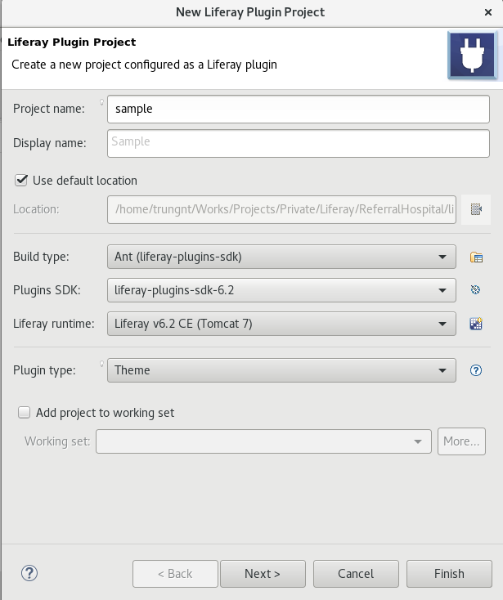
LẬP TRÌNH TÙY BIẾN GIAO DIỆN
2. CÁCH TẠO THEME VÀ LAYOUT TEMPLATE DÙNG IDE
2.1. Cách tạo theme
Trên menu eclipse chọn: File → New → Liferay Plugin Project.
Điền tên và chọn các option như hình dưới đây
Chọn next

Slide 4
LẬP TRÌNH TÙY BIẾN GIAO DIỆN
2. CÁCH TẠO THEME VÀ LAYOUT TEMPLATE DÙNG IDE
2.1. Cách tạo theme
Trên menu eclipse chọn: File → New → Liferay Plugin Project.
Điền tên và chọn các option như hình dưới đây
Chọn next

Slide 5
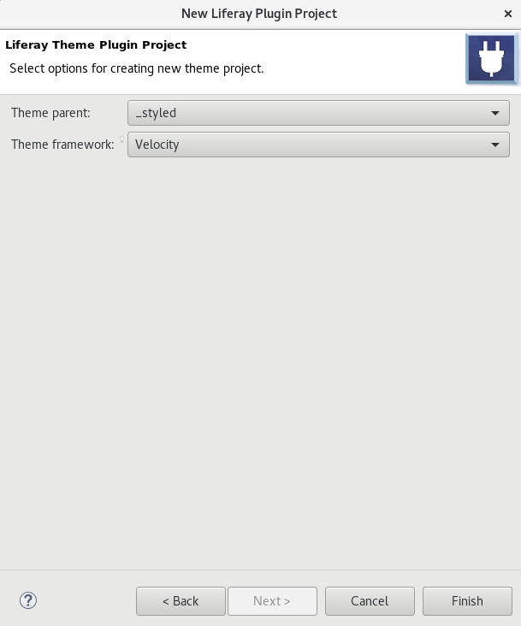
LẬP TRÌNH TÙY BIẾN GIAO DIỆN
2. CÁCH TẠO THEME VÀ LAYOUT TEMPLATE DÙNG IDE
2.1. Cách tạo theme
Chọn các option như hình bên và chọn finish

Slide 6
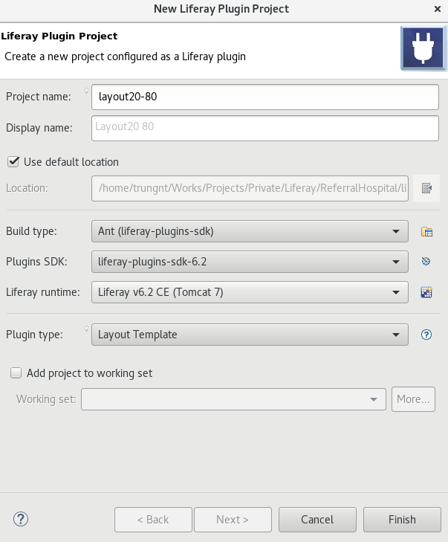
LẬP TRÌNH TÙY BIẾN GIAO DIỆN
2. CÁCH TẠO THEME VÀ LAYOUT TEMPLATE DÙNG IDE
2.2. Cách tạo Layout template
Trên menu eclipse chọn: File → New → Liferay Plugin Project.
Điền tên và chọn các option như hình dưới đây
Chọn finish

Slide 7
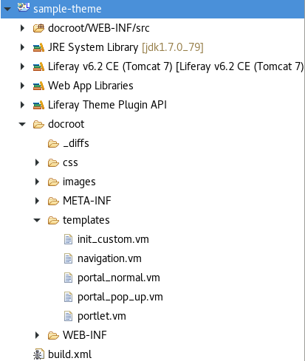
LẬP TRÌNH TÙY BIẾN GIAO DIỆN
3. CẤU TRÚC SOURCE CODE THEME
2.2. Cách tạo Layout template
_diff: Thư mục mặc định - Các tùy chỉnh về css, template, js… phải được đặt trong thư mục này
Css: chứa toàn bộ css của theme
Images: Thư mục chứa ảnh của theme
Templates: Thư mục chứa các file template

Slide 8
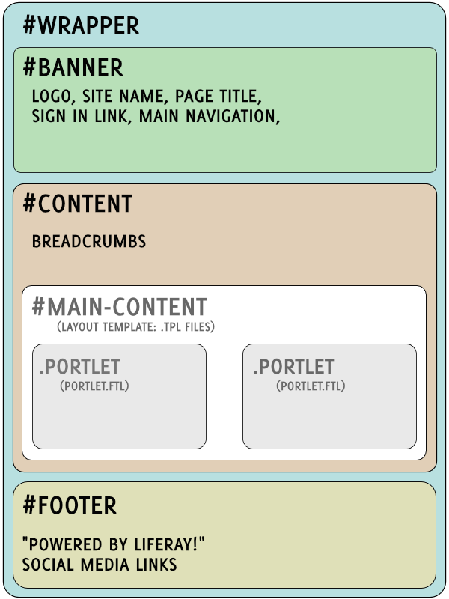
LẬP TRÌNH PORTLET OPENCPS
4 CẤU TRÚC CỦA MỘT THEME CƠ BẢN

Slide 9
LẬP TRÌNH PORTLET OPENCPS
5 CÁC BIỄN SẴN CÓ DÙNG TRONG THEME
## ———- Common variables ———- ##
$theme_display
$portlet_display
$theme_timestamp
$theme_settings
$css_class
$layout
$page_group
$liferay_toggle_controls
$liferay_dockbar_pinned
$css_folder
$images_folder
$javascript_folder
$templates_folder
$full_css_path
$full_templates_path
$css_main_file
$js_main_file
$company_id
$company_name
$company_logo
$company_logo_height
$company_logo_width
$company_url
$user_id
$is_default_user
$user_first_name
$user_middle_name
$user_last_name
$user_name
$is_male
$is_female
$user_birthday
$user_email_address
$language_id
$w3c_language_id
$time_zone
$user_greeting
$user_comments
$user_login_ip
$user_last_login_ip
$is_signed_in
$group_id

Slide 10
LẬP TRÌNH PORTLET OPENCPS
5 CÁC BIỄN SẴN CÓ DÙNG TRONG THEME
## ———- URLs ———- ##
$show_add_content
$add_content_text
$add_content_url
$layout_text
$layout_url
$show_control_panel
$control_panel_text
$control_panel_url
$show_home
$home_text
$home_url
$show_my_account
$my_account_text
$my_account_url
$show_page_settings
$page_settings_text
$page_settings_url
$show_sign_in
$sign_in_text
$sign_in_url
$show_sign_out
$sign_out_text
$sign_out_url
$show_toggle_controls
$toggle_controls_text
$toggle_controls_url
$update_available_url
## ———- Page ———- ##
$the_title
$selectable
$is_maximized
$is_freeform
$page_javascript_1
$page_javascript_2
$page_javascript_3
$layout
$page = $layout
$is_first_child
$is_first_parent
$the_title
$is_portlet_page

Slide 11
LẬP TRÌNH PORTLET OPENCPS
5 CÁC BIỄN SẴN CÓ DÙNG TRONG THEME
$all_portlets
$column_1_portlets
$column_2_portlets
$column_3_portlets
$column_4_portlets
$column_5_portlets
$maximized_portlet_id
$typeSettingsProperties
$page_javascript_1
$page_javascript_2
$page_javascript_3
$community_name
$css_class
$my_places_portlet_url
$community_default_public_url
$community_default_private_url
$community_default_url
$the_title
$layouts
$pages
## ———- Navigation ———- ##
$nav_items
$has_navigation
## ———- Staging ———- ##
$show_staging
$staging_text
## ———- My places ———- ##
$show_my_places
$my_places_text
## ———- Includes ———- ##
$dir_include
$bottom_include
$bottom_ext_include
$content_include
$top_head_include
$top_messages_include
## ———- Date ———- ##
$date
$current_time
$the_year

